Slide 1

Презентація на тему:
Пластмаси. Їх роль у сучасному виробництві.

Slide 2
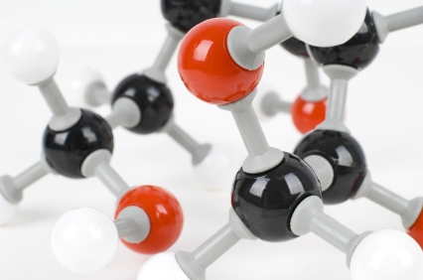
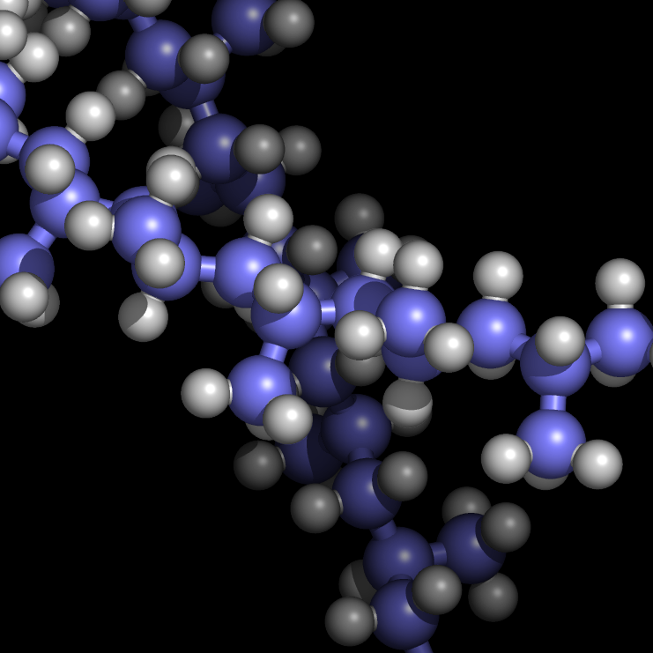
Пластмаси
Пластмаси — це матеріали, створені на основі полімерів, які здатні під впливом температури і тиску набувати певної форми і зберігати її.
Під час формування виробу перебувають у в'язкорідкому еластичному стані, а під час використання -- в кристалічному стані

Slide 3
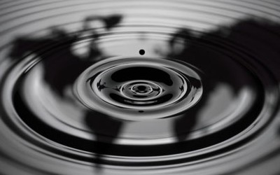
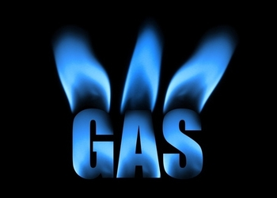
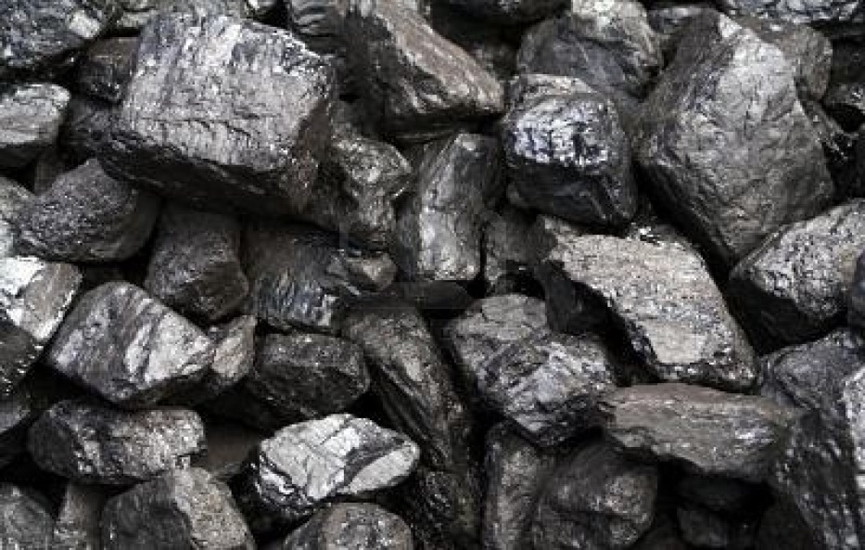
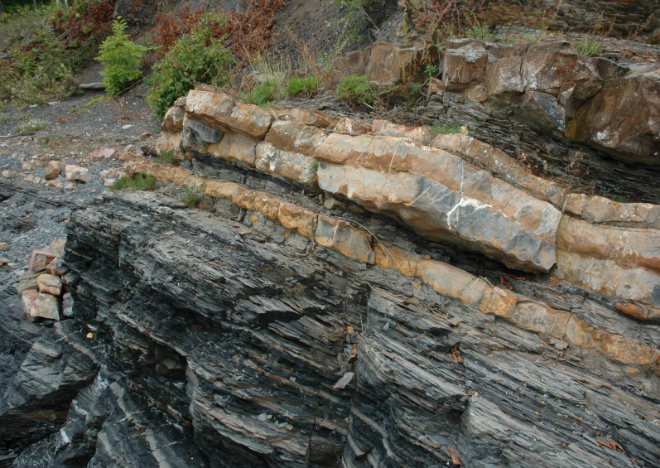
Сировиною для отримання пластмас є:
нафта,
природний газ,
кам'яне вугілля,
сланці.

Slide 4
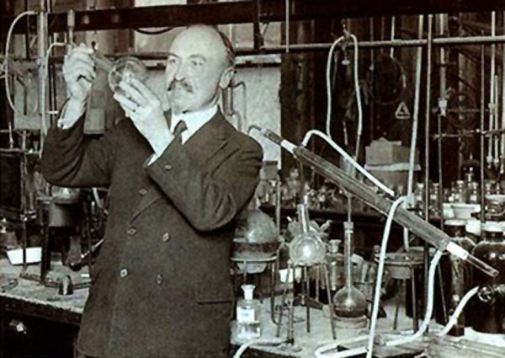
З історії винайдення…
Першу пластмасу («паркезин») було отримано британським металургом і винахідником Александром Парксом у 1855 році.
Паркезин вперше було представлено на Всесвітній виставці в Лондоні у 1862 році.

Slide 5
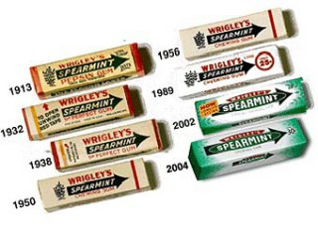
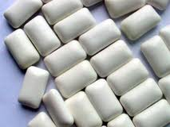
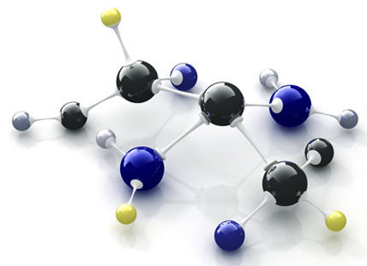
Історія розвитку пластмас…
Розвиток пластмас почався з використання природних пластичних матеріалів (жувальної гумки, шелаку).
Продовжився використанням хімічно модифікованих природних матеріалів (гума, ебоніт, нітроцелюлоза, колаген, галаліт)
Перейшов до повністю синтетичних молекул (бакеліт, епоксидна смола, полівінілхлорид, поліетилен).

Slide 6
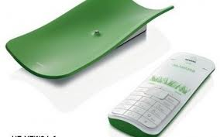
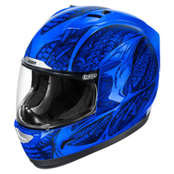
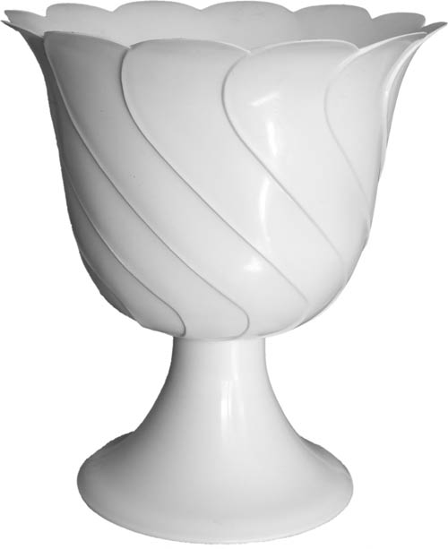
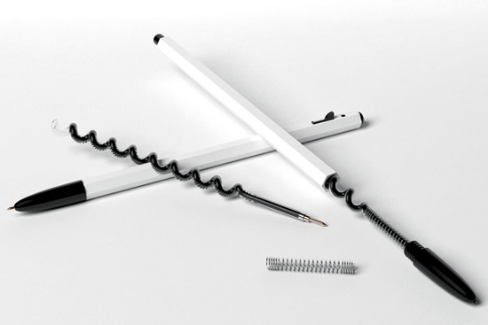
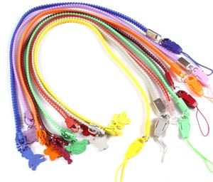
Пластикові вироби – навколо нас!
Озирніться навколо.
Вдома, на роботі, в транспорті - ви скрізь побачите пластмасу.
Упаковка наших продуктів, одяг, комп'ютери, мобільні телефони, канцелярські товари і навіть дитячі іграшки - все це зроблено з пластмаси.

Slide 7
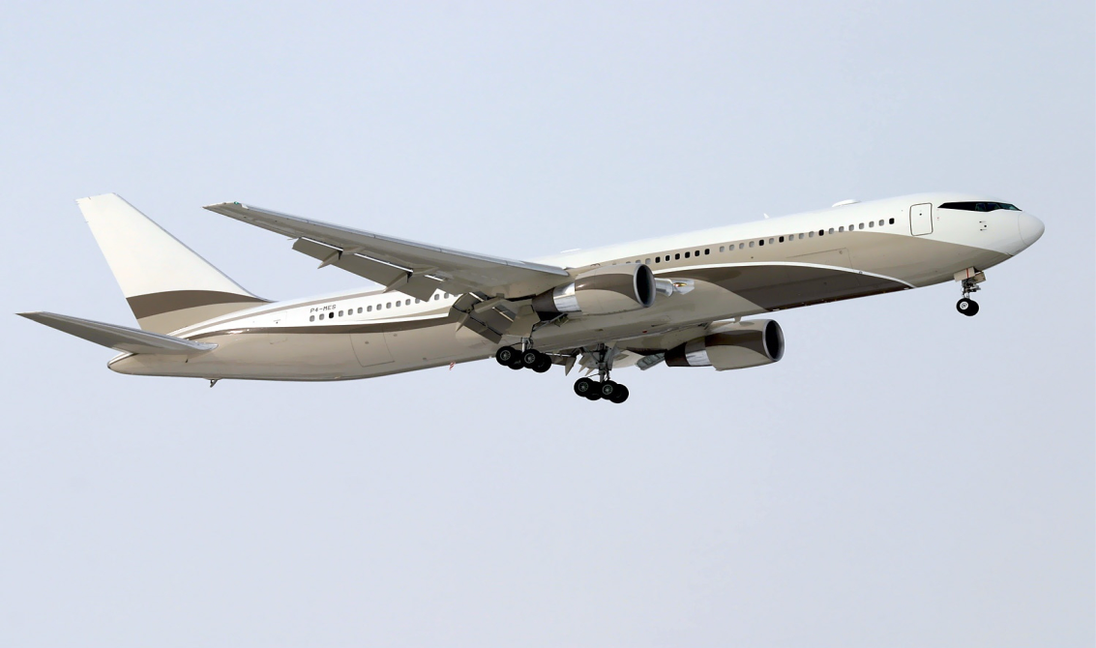
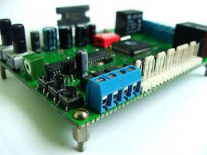
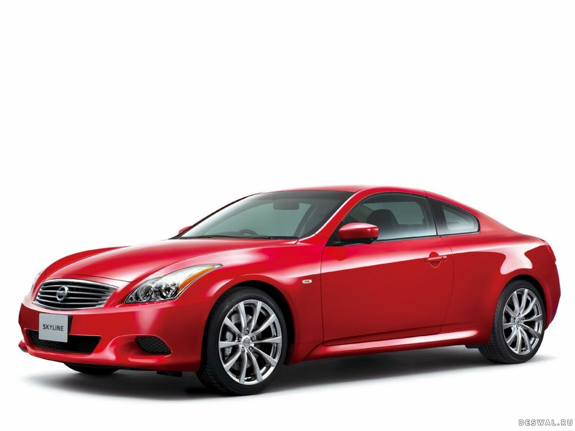
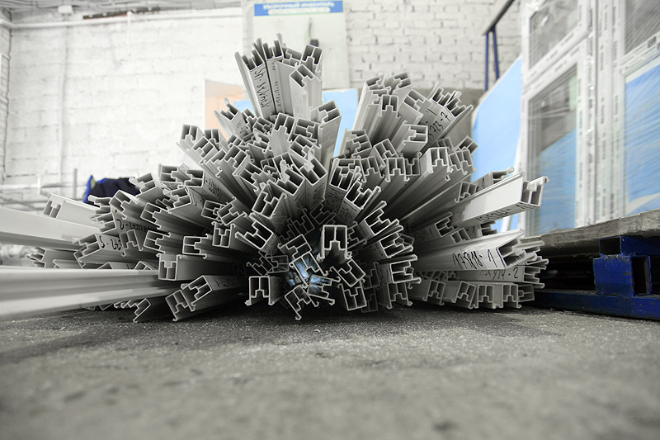
Пластмаси використовуються:
в машинобудуванні
в електротехнічній
автомобільній і авіацій­ній галузях
в суднобудівництві і т. ін.

Slide 8
Пластмасам притаманні деякі недоліки:
невисокі міцність, твердість і механічна жорсткість.
низька теплостійкість (більшість пластмас має робочу температуру не вищу, ніж 200 °C).
низька теплопровідність (в 500–600 разів менша, ніж у металів).
схильність до старіння (під впливом тепла, світла, води та ін. факторів).
При старінні зменшується еластичність і міцність пластмас, а крихкість збільшується.

Slide 9
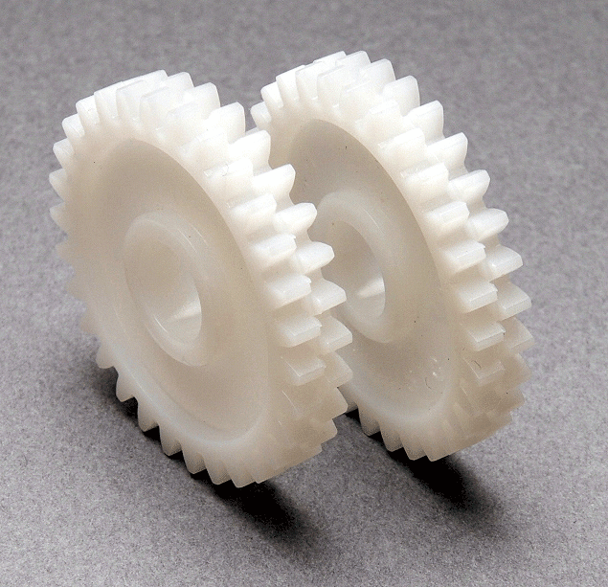
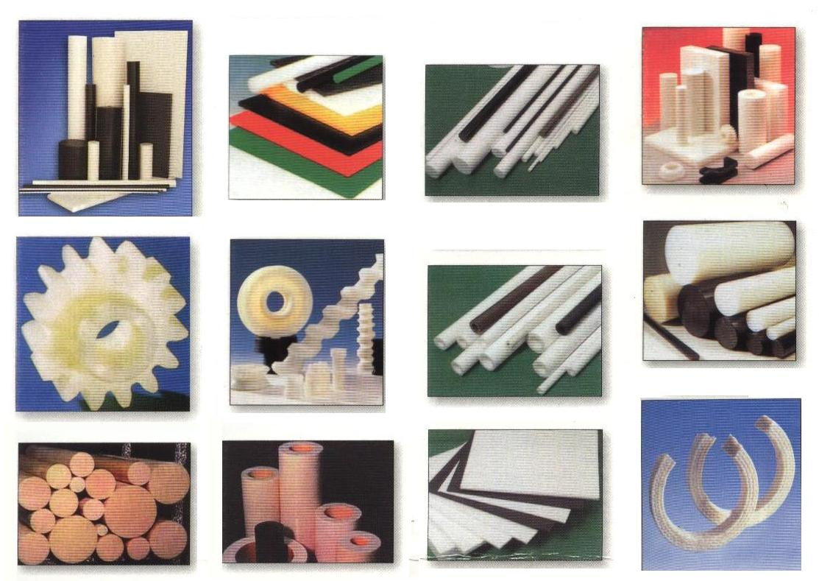
Корисні властивості:
мала густина (0,85—1,8 г/см³),
висока корозійна стійкість
антифрикційність (виготовлення підшипників ковзання)
Окремі пластмаси мають специфічні властивості:
високі електроізоляційні та теплоізоляційні характеристики, велику прозорість.

Slide 10
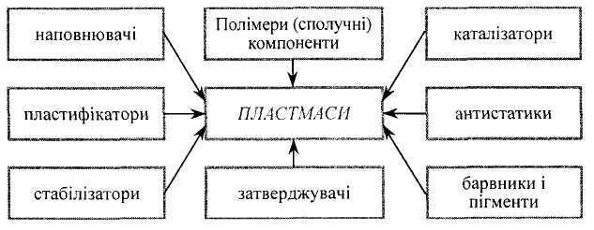
Що можуть містити у собі пластмаси?
Пластмаси можуть містити:
наповнювачі
пластифікатори
спеціальні добавки.

Slide 11
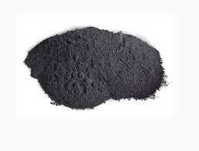
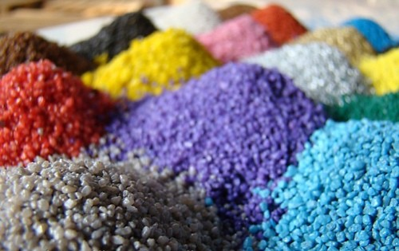
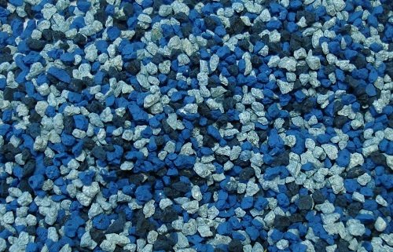
Наповнювачі пластмас
Наповнювачі – зміцнювальні компоненти:
порошки (графіт, деревне або кварцове борошно),
волокона (паперові, бавовняні, азбестові, скляні).
Наповнювачі підвищують міцність, зносостійкість, теплостійкість пластмас. Їхня частка у пластмасі може досягати 40…80%.

Slide 12
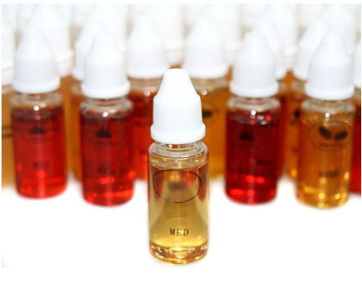
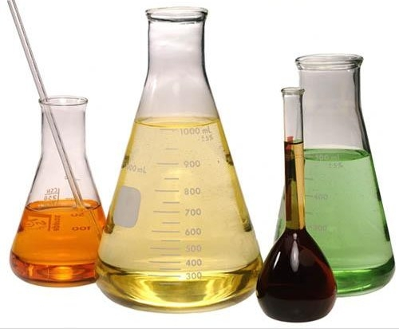
Пластифікатори
Пластифікатори вводять для підвищення пластичності та еластичності пластмас:
гліцерин,
касторове або парафінове масло.

Slide 13
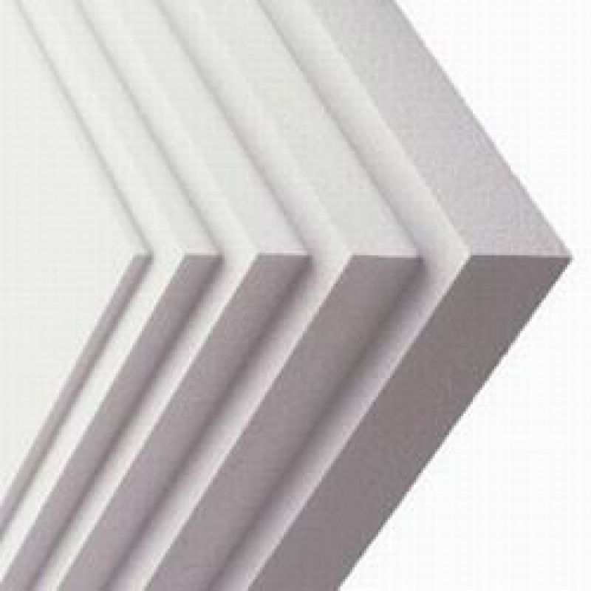
Добавками можуть бути:
стабілізатори — уповільнюють старіння (сажа, сірчані сполуки, феноли);
мастильні матеріали — усувають прилипання, збільшують текучість, зменшують тертя (віск, стеарин, олеїнова кислота);
барвники —надають пластмасовим виробам забарвлення ;
каталізатори — прискорюють твердіння пластмас (уротропін, оксиди металів);
антипірени — зменшують горючість полімерів (наприклад, сполуки сурми);
антистатики — перешкоджають виникненню електричного заряду у виробах з полімерних матеріалів;
пороутворювачі — розпадаються, виділяючи гази, спінюють смолу, внаслідок чого утворюється поро- та пінопласти.

Slide 14
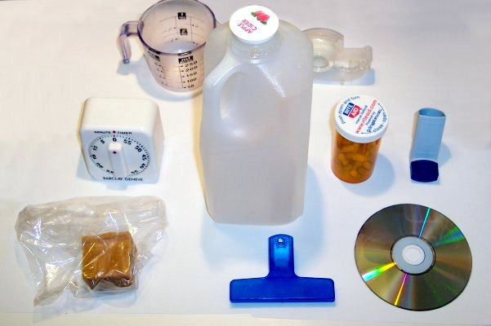
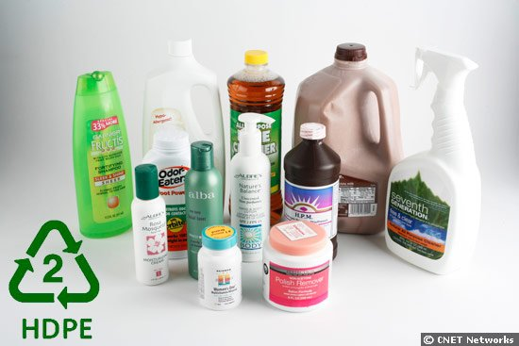
Класифікація пластмас
1) термопластичні
2) термореактивні
3) високоеластичні

Slide 15
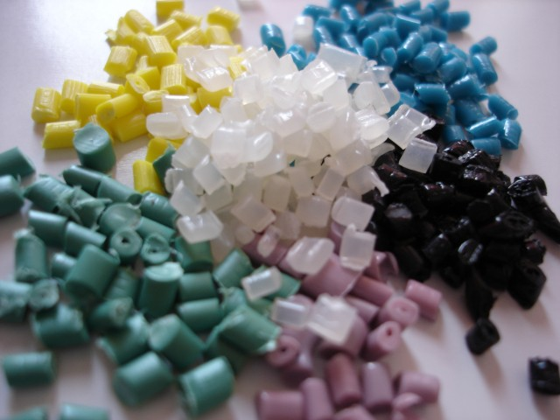
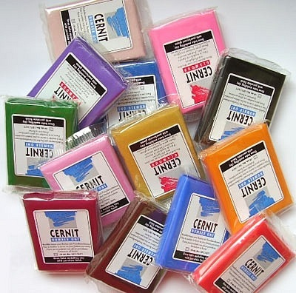
Термопластичні пластмаси
Термопластичні пластмаси (термопласти) — це пластмаси на основі термопластичних полімерів.
Під час нагріву переходять у в'язкотекучий стан, а при охолодженні тверднуть.
Процес повторюється при повторному нагріванні.
Такі пластмаси допускають повторну переробку.
Зазвичай їхня робоча температура не перевищує 90°C.
Приклад термопластика для створення виробів

Slide 16
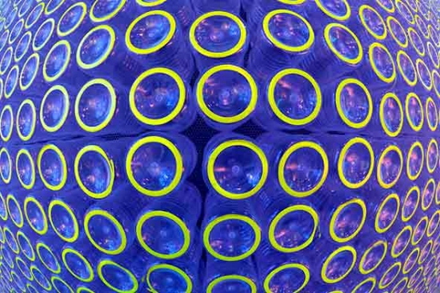
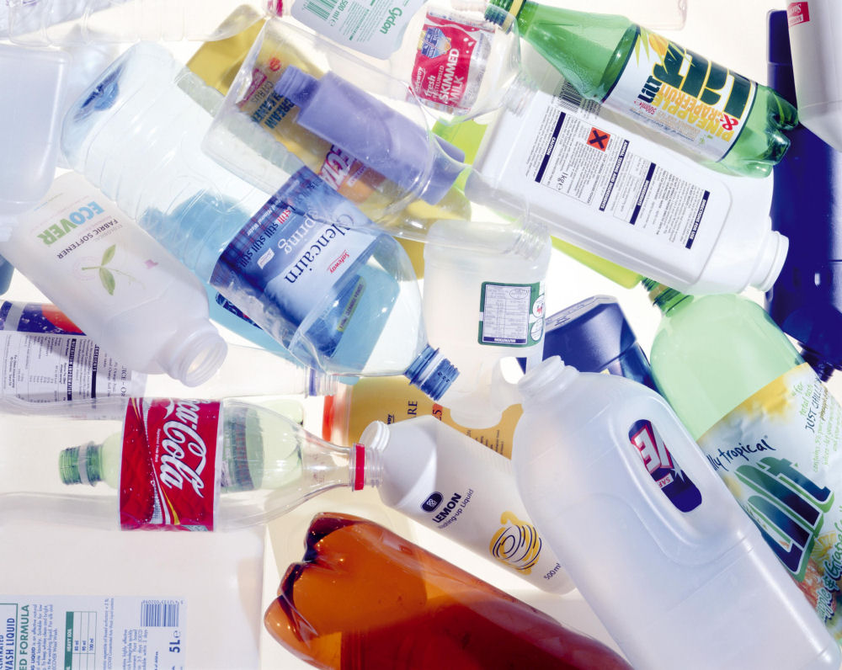
Термореактивні пластмаси
Термореактивні пластмаси (реактопласти) — полімерні матеріали, які при нагріванні розм'якшуються, але при певній температурі і під дією затвердювачів, каталізаторів чи ініціаторів хім. реакцій зазнають полімеризації, внаслідок якої переходять у твердий стан.
Повторна переробка таких пластмас неможлива.
Теплостійкість досягає 200…370 °С.

Slide 17
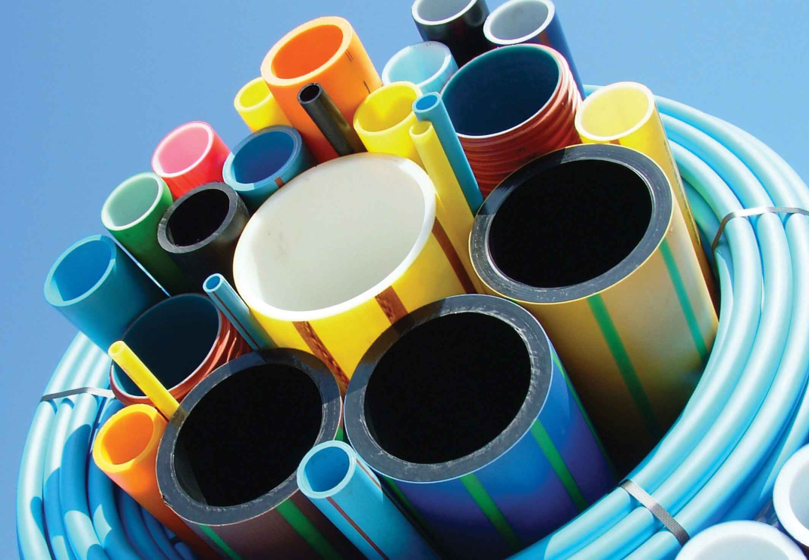
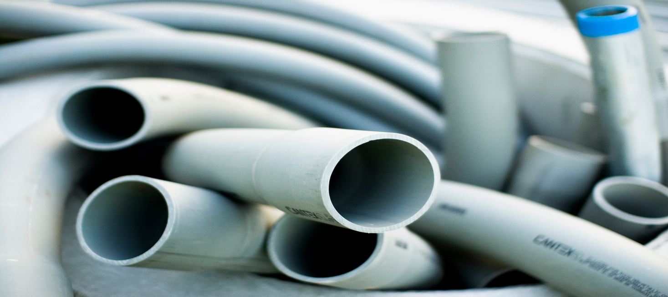
Високоеластичні пластмаси
Високоеластичні пластмаси (еластомери) — можуть розширюватися і стискатися, суттєво змінюючи свою форму в результаті прикладання зусиль і під дією пружних сил повертати попередню форму.
Еластомери застосовуються у промисловості переробки пластмас найчастіше як пластифікатори для зниження крихкості полімерів.

Slide 18
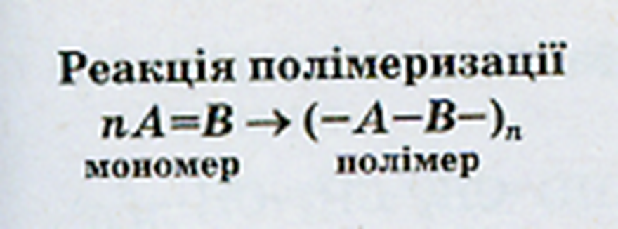
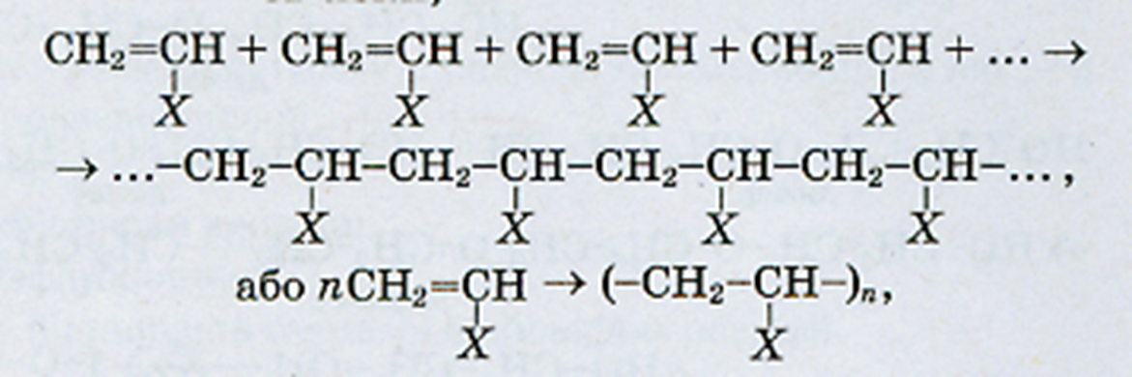

Реакція полімеризації
Реакція полімеризації – реакція утворення полімеру в результаті послідовного сполучення молекул мономера за рахунок розриву $π$-зв'язків.
Загальні схеми реакцій полімеризації:

Slide 19
Реакція поліконденсації
Реакція поліконденсації – реакція утворення полімеру в результаті взаємодії функціональних груп молекул мономера, яка відбувається із виділенням води, амоніаку або інших низькомолекулярних сполук.
Схема реакції поліконденсації етиленгліколю:
Полікондинсація – ступінчатий процес.
Спочатку взаємодіють 2 молекули мономера з утворенням димера, а потім реагують димерні молекули.

Slide 20

Полімерні матеріали:
Поліетилени
Поліпропілени
Полістироли
Полівінілхлориди
Поліаміди

Slide 21
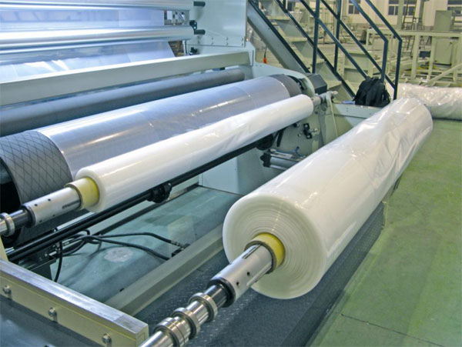
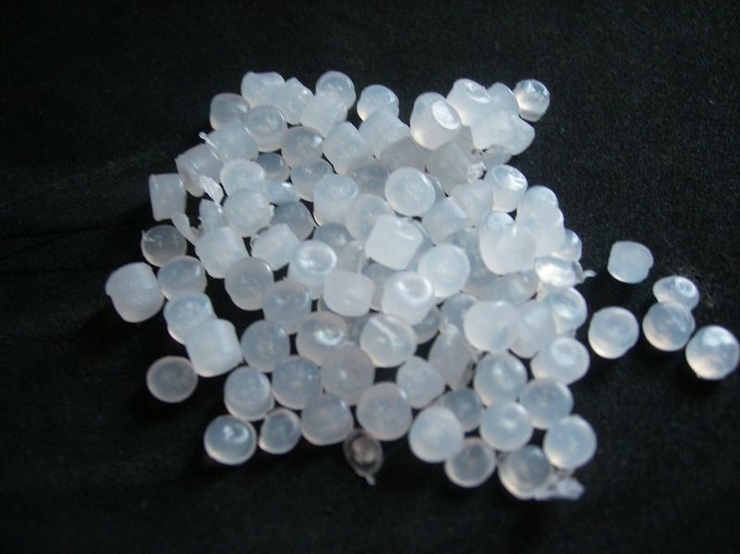
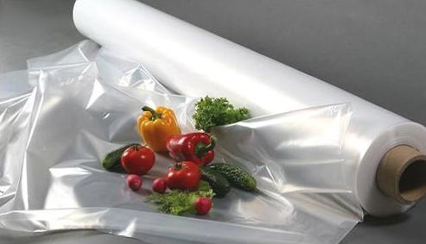
Поліетилен— полімер етилену, твердий, легкий і водостійкий матеріал.
Гарний діелектрик з високою морозостійкістю (до 60 °C).
Стійкий до агресивних середовищ.
Застосовується для виготовлення кабелів, плівок, труб, ємкостей як технічного, так і побутового призначення.

Slide 22
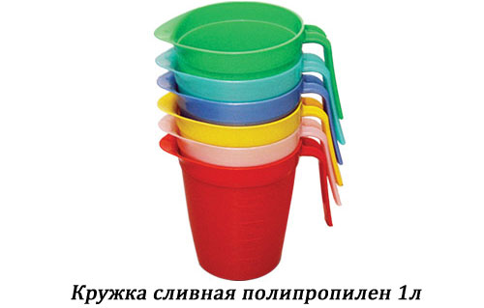
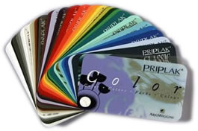
Поліпропілен— полімер пропілену, твердий матеріал загальнотехнічного призначення.
Має високі електроізоляційні властивості, водо- і хімічну стійкість.
Недоліки: низька морозостійкість (- 15 °С), горючість, погана склеюваність, здатність накопичувати статичну електрику.
Використовується в медицині, харчовій промисловості (пакувальні плівки) та електротехніці.

Slide 23
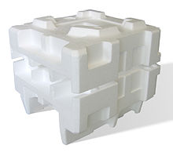
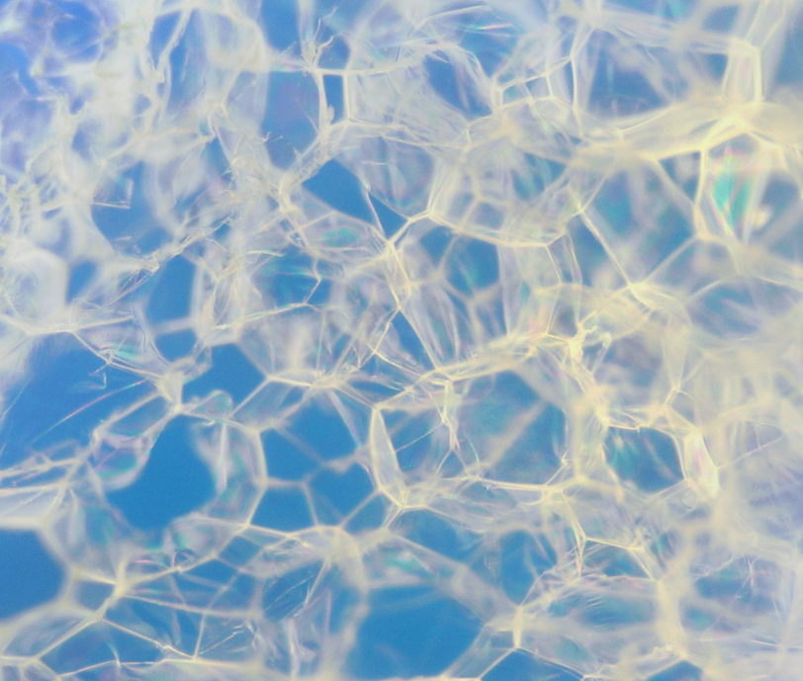
Пакувальний матеріал із пінополістиролу
Полістирол — продукт полімеризації стиролу, термопласт загальнотехнічного призначення.
Він використовується у світлотехніці
Добре обробляється різанням та склеюється.
Є хорошим діелектриком, завдяки чому використовується в електротехніці.
Нетоксичний, водо- і радіаційно стійкий, використовується у харчовій галузі і медичній техніці.
Недоліки: крихкість при нормальних умовах, низька ударна в'язкість, здатність до статичної електризації, низька теплостійкість та хімічна стійкість, горючість.

Slide 24
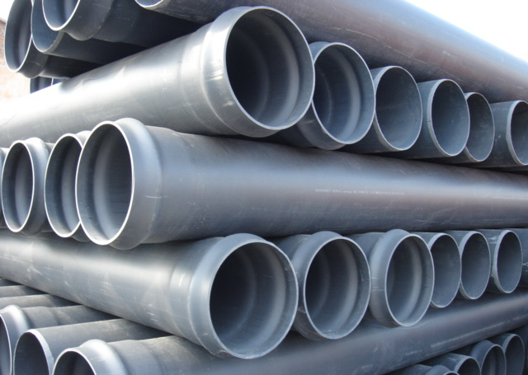

Труби з ПВХ
Полівінілхлорид — аморфний полімер вінілхлориду з високою міжмолекулярною взаємодією.
ПВХ атмосферостійкий, самозгасаючий при горінні полімер, однак при горінні виділяються екологічно шкідливі діоксини.
При нагріванні до температур 150...170 °С починає розкладатись з виділенням хлороводню.
Вікно з використанням ПВХ

Slide 25
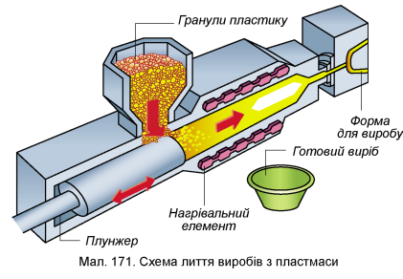
Спосіб формування виробів з пластмаси
Вироби з пластмас виготовляють сучасними високопродуктивними автоматизованими способами:
пресуванням
литтям під тиском
пневмоформуванням
видуванням

